Slide 1
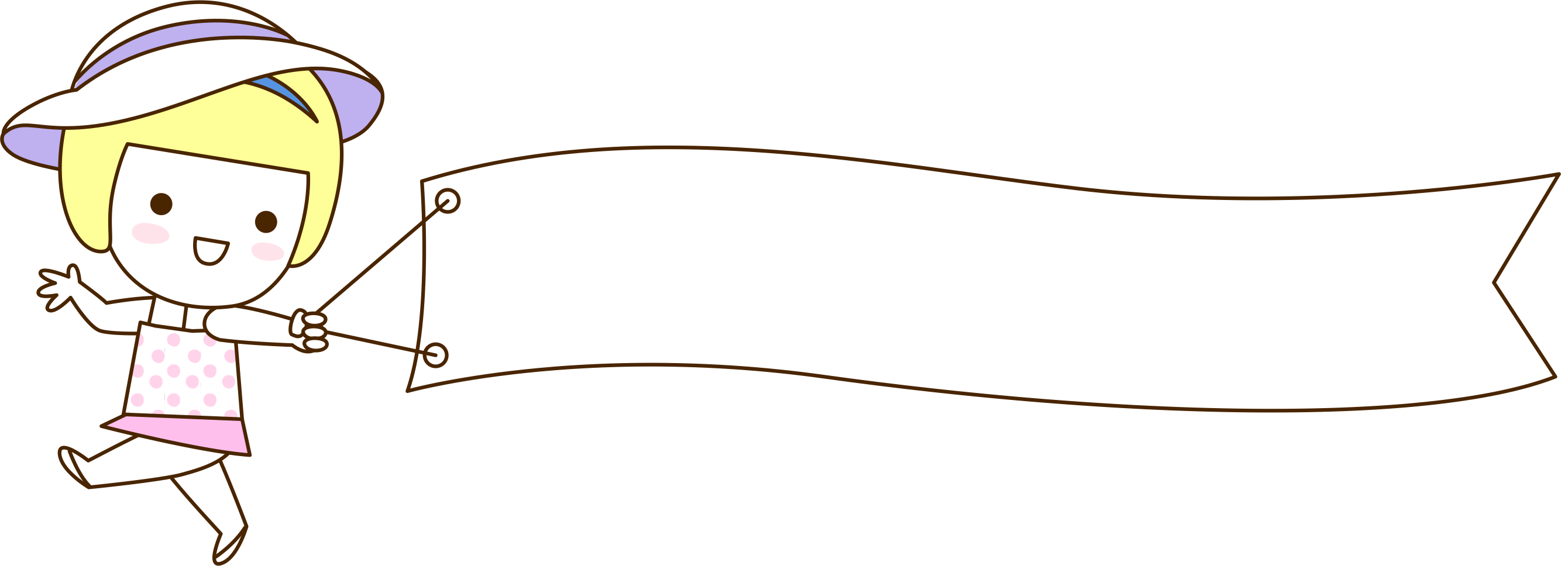
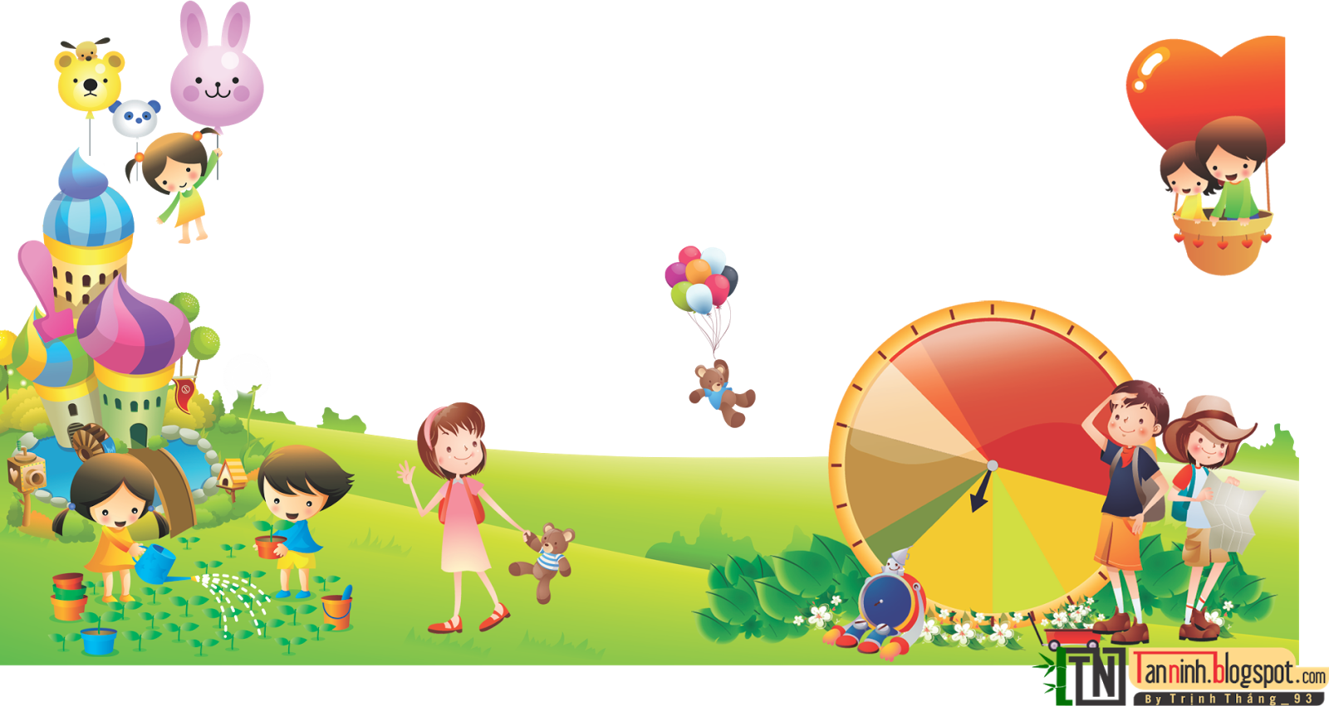


Slide 2
Kiểm tra bài cũ:
Làm mứt
Thỏ rủ cún làm mứt cà rốt.
Cún đun bếp, lửa ngùn ngụt. Thỏ la:
- Lửa to quá! Rút bớt lửa đi!
- Bạn la to làm tớ sợ quá. - Cún phàn nàn.
Thỏ nhỏ nhẹ:
- Làm mứt cần nhỏ lửa cún à.
- Thế à? Cảm ơn thỏ nhé.

Slide 3
Bài 73: uôn - uôt
uôn
uôt

Slide 4
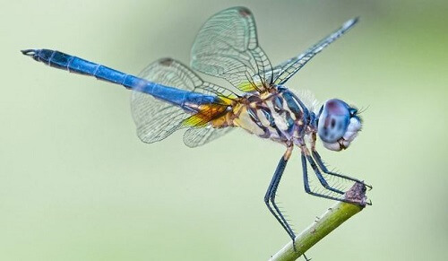
Làm quen
chuồn
ch
uôn
uồn
uô
n
chuồn chuồn

Slide 5
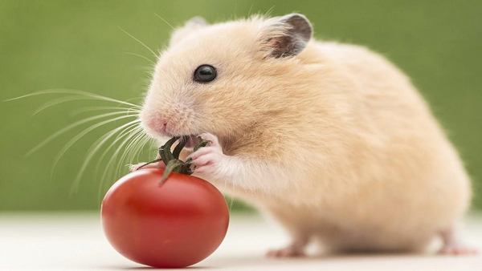
Làm quen
chuột
ch
uôt
uột
uô
t

Slide 6
Làm quen
uôn
uôt
chuồn
chuột
chuồn chuồn

Slide 7
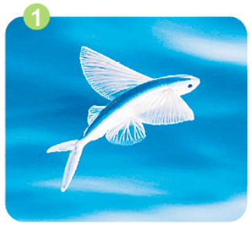
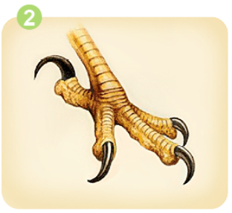
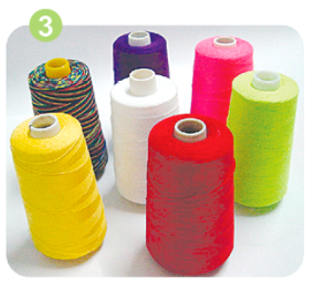
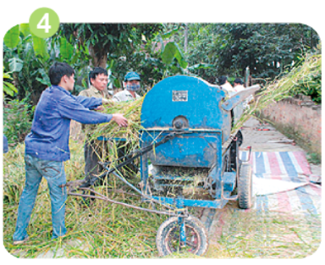
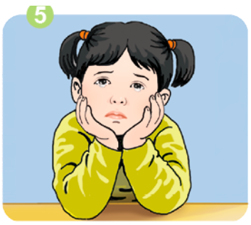
2. Tiếng nào có vần uôn? Tiếng nào có vần uôt ?
cá chuồn
vuốt nhọn
cuộn chỉ
tuốt lúa
buồn bã

Slide 8
V
55
1. Gạch 1 gạch dưới tiếng có vần uôn.
Gạch 2 gạch dưới tiếng có vần uôt.
cá chuồn
vuốt nhọn
cuộn chỉ
1
2
3
tuốt lúa
buồn bã
4
5

Slide 9


Slide 10
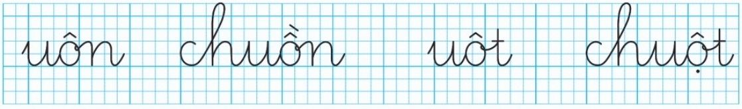
Tập viết

Slide 11
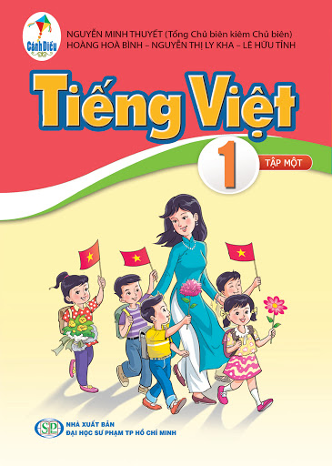
S 132

Slide 12
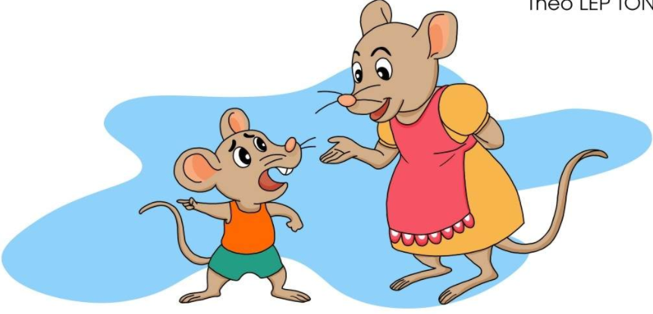
Tập đọc
Chuột út (1)
Mẹ bận làm bếp. Chuột út buồn, lũn cũn đi ra sân.
Đến trưa, về nhà, nó ôm mẹ, kể:
- Mẹ ạ, trên sân có một con thú dữ lắm. Mũ nó đỏ, mỏ nhọn, mắt thô lố. Nó quát rõ to. Con sợ quá.
Chuột mẹ đáp:
- Con thú đó rất hiền. Nó chỉ muốn đùa con.

Slide 13
LĐTN
chuột
buồn
lũn cũn
dữ lắm
mắt thô lố
quát rõ to
rất hiền
muốn đùa

Slide 14
Tập đọc
Chuột út (1)
Mẹ bận làm bếp. Chuột út buồn, lũn cũn đi ra sân.
Đến trưa, về nhà, nó ôm mẹ, kể:
- Mẹ ạ, trên sân có một con thú dữ lắm. Mũ nó đỏ, mỏ nhọn, mắt thô lố. Nó quát rõ to. Con sợ quá.
Chuột mẹ đáp:
- Con thú đó rất hiền. Nó chỉ muốn đùa con.

Slide 15
